Slide 1


SF0.7 KVFG QQZHQ013.66 ET results
●
평가목적 ; M1 CMP RSBM 구조 down-force 하향 평가
●
평가결과 ;
POR 대비 Split A(RSBM + low DF) 진행 시 ATOI CD 동등 수준 (Δ+0.06 nm)
- Split B(RSBM-POR) ATOI CD Δ-0.01 nm
Line Rs median POR 대비 +4.5% 상승
Via Rc median POR 대비 -15.3% 감소
Area-selective ALD TiN — EDS mapping / Cu DD via/trench X-SEM
ET 결과 CMBSRP/VCHN 소폭 열화 / MinA 2.8%p 열화, VMA 2.7%p 열화, CMA 2.8%p 열화
bottomless 구조 상단 계면 adhesion 저하, edge die 집중 fail
Split B 조건 CD targeting 하고 VCHN 동등 수준 3타점 확인 뒤 호환 가능 판단됨 (M1 DC 기준)
●
M1 ATOI CD
WAFER | MEAN (nm) | 3σ (nm) | RANGE (nm) | Δ vs TARGET
W08(POR) | 19.42 | 0.75 | 2.40 | +0.02
W23(POR) | 19.40 | 0.78 | 2.39 | -0.00
W03 | 19.52 | 1.05 | 3.34 | +0.12
W17 | 19.43 | 0.99 | 3.08 | +0.03
W24 | 19.45 | 1.06 | 3.26 | +0.05
W11 | 19.42 | 0.93 | 3.04 | +0.02
W21 | 19.37 | 0.95 | 2.82 | -0.03
POOLED | 19.43 | 0.84 | 3.34 | +0.03

Slide 2
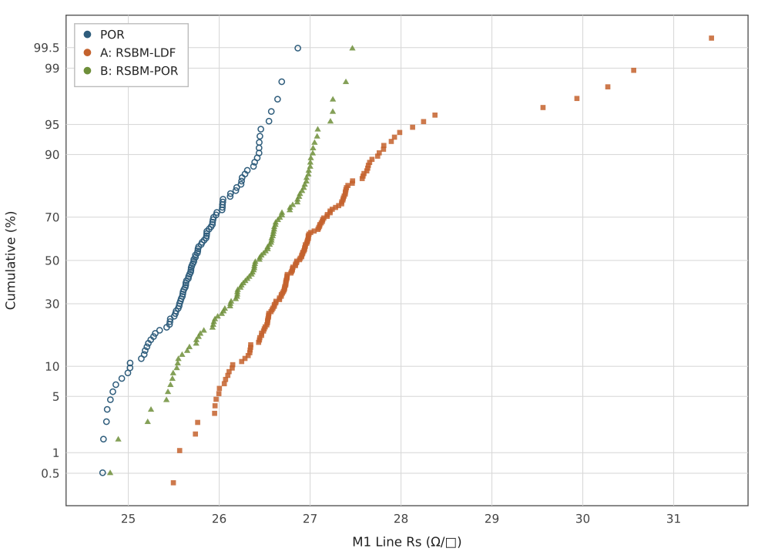
M1 Line Rs cumulative distribution
POR median 25.72
A median 26.87 (+4.5%)
B median 26.42 (+2.7%)
Split A upper tail 다수 → line 단면적 손실 영향 추정

Slide 3
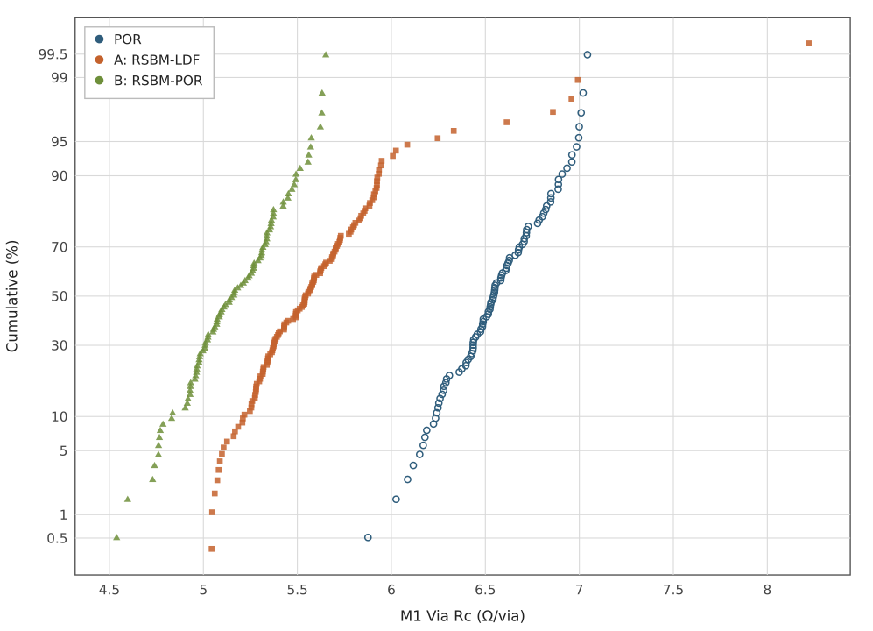
M1 Via Rc cumulative distribution
POR median 6.54
A median 5.54 (-15.3%)
B median 5.16 (-21.2%)
Split A median 15.3% 감소 → bottomless barrier direct contact 효과

Slide 4
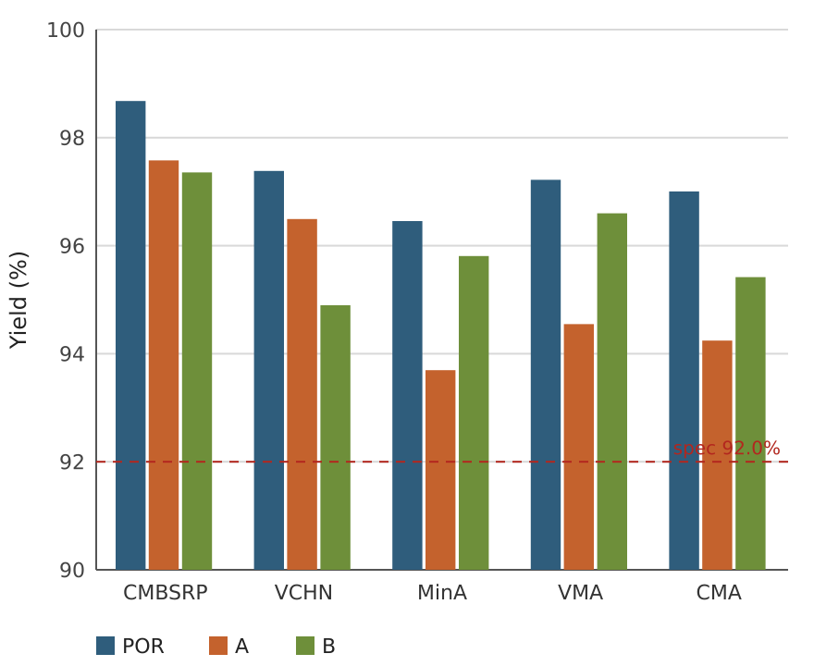
ET results & group 평균 yield
WF / ITEM | CMBSRP | VCHN | MinA | VMA | CMA
W08(POR) | 99.1 | 96.6 | 96.7 | 97.3 | 97.4
W23(POR) | 98.3 | 98.1 | 96.2 | 97.1 | 96.6
W03 | 97.6 | 95.8 | 94.6 | 94.4 | 93.7
W17 | 98.5 | 96.5 | 93.7 | 94.4 | 93.2
W24 | 96.7 | 97.2 | 92.8 | 94.8 | 95.8
W11 | 97.6 | 94.3 | 96.6 | 97.0 | 95.1
W21 | 97.1 | 95.5 | 95.1 | 96.2 | 95.7
Split A: CMBSRP/VCHN 소폭 열화 / MinA 2.8%p 열화, VMA 2.7%p 열화, CMA 2.8%p 열화
Split B: MinA/VMA POR 대비 동등수준 / CMBSRP 소폭 열화 / VCHN 2.5%p 열화, CMA 1.6%p 열화
MinA: POR 96.5% → A 93.7%

Slide 5
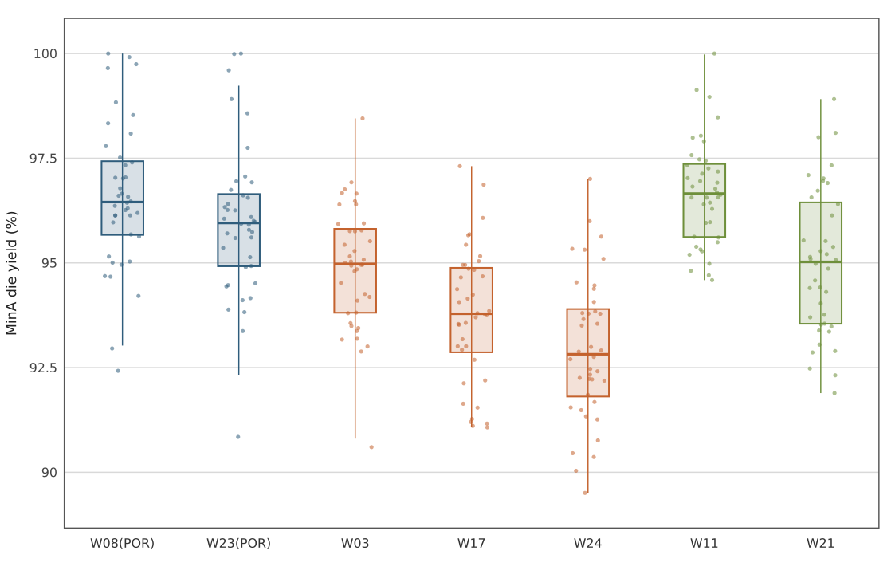
MinA die yield distribution by wafer
POR median 96.2%
Split A median 93.8%
Split B median 96.0%
wafer 간 편차 대비 split 간 차이 유의

